Slide 1
NEPODCEŇUJTE SE
Hodnota a cena jazykových služeb

Slide 2
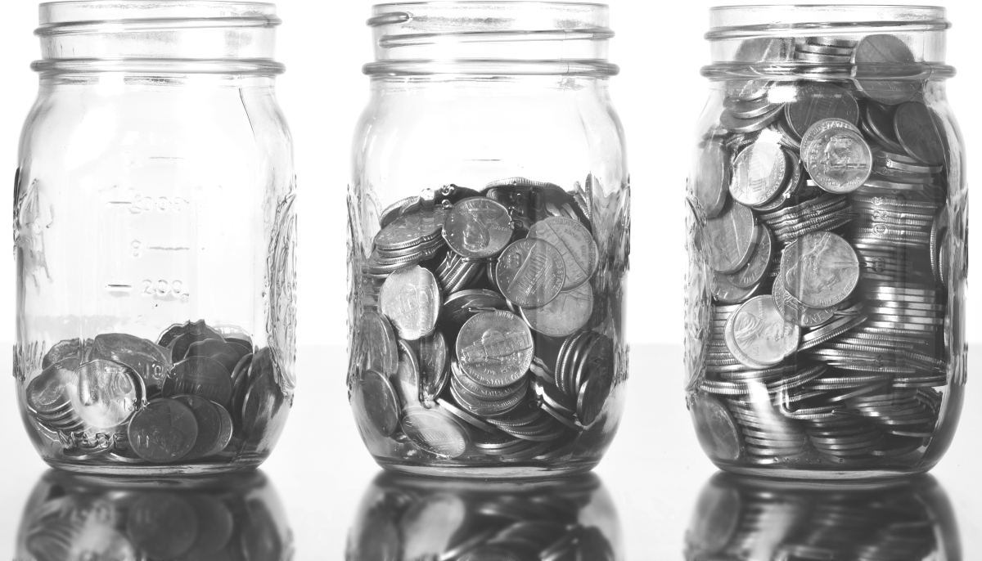

Slide 3
Co má vliv na vaše ceny?
Ceny, které nabízí konkurence
Klientův odhad, kolik by to mělo stát
Klientův rozpočet
Cena, kterou jste si účtovali minule, před měsícem nebo před rokem
Cena za vaše služby = pocit, který z ní máte vy sami + hodnota, kterou vnímá zákazník

Slide 4
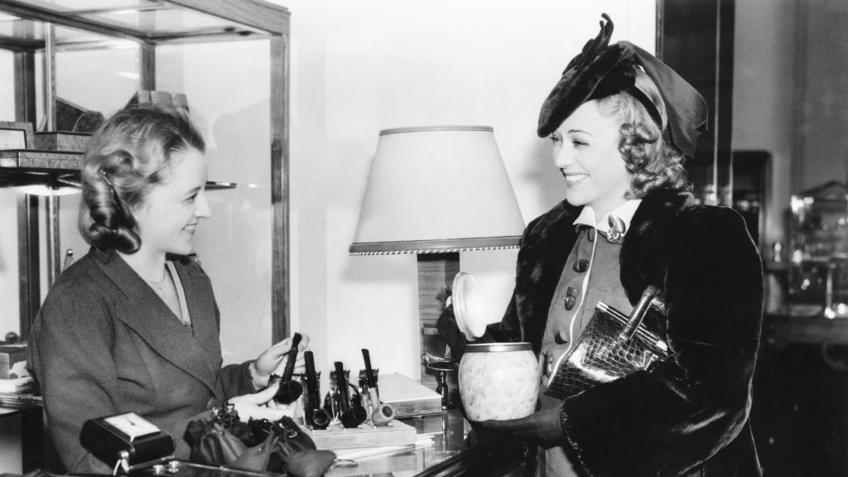

Slide 5
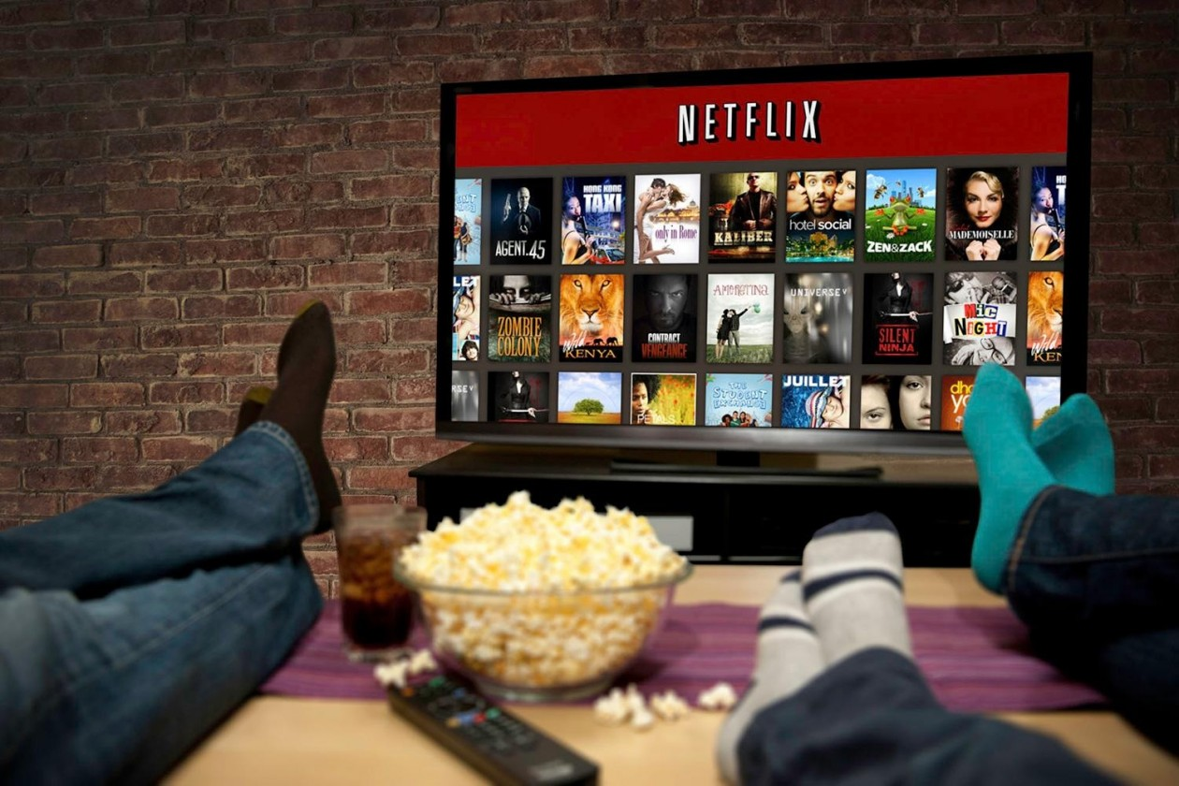
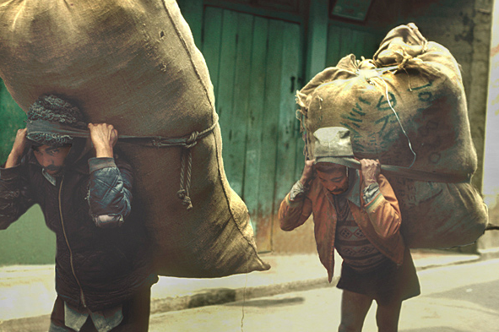
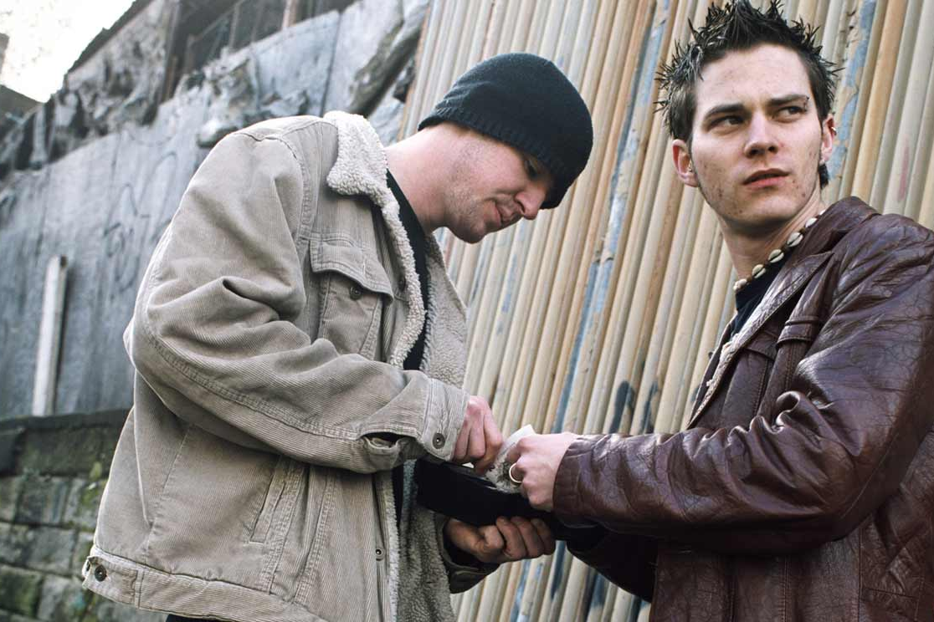
Vnímání hodnoty jazykových služeb na trhu
Za co kamarádi myslí, že vás platí
Za co si rodiče myslí, že vás platí
Za co si sousedé myslí, že vás platí
A za co nás tedy doopravdy platí?
A jak?
Za co si klienti myslí, že vás platí
Za co si majitelé agentur myslí, že vás platí

Slide 6
Skutečná hodnota jazykových služeb Aneb za co doopravdy platí zákazník
ÚKON
PŘÍPRAVA
ZNALOST OBORU
TECHNOLOGIE A TECHNIKY
JAZYKOVÉ ZNALOSTI

Slide 7
Skutečná hodnota jazykových služeb Aneb co kvalitní překlad nebo tlumočení zákazníkovi přinese
VYŠŠÍ TRŽBY
Vyšší návštěvnost, čtenost a prodej
Dojem důvěryhodné, profesionální a zavedené značky
Dojem vysoké kvality služeb či produktu
Menší počet právních sporů, reklamací nespokojených zákazníků
Srozumitelné podklady správné po věcné a stylistické stránce

Slide 8
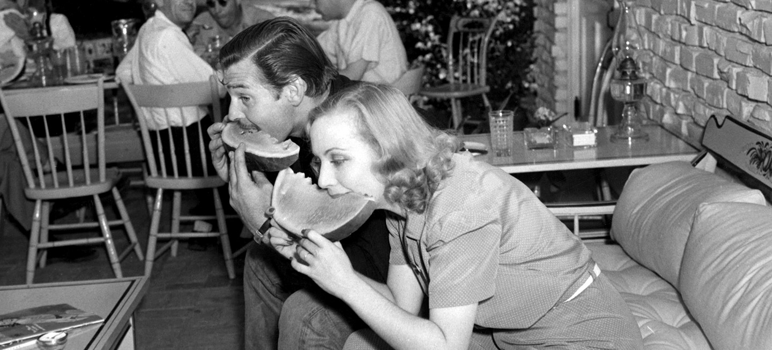
Jak zvýšit skutečnou hodnotu vašich služeb?

Slide 9
ROZHODUJÍCÍ PARAMETR
POŽADOVANÝ STANDARD
OČEKÁVANÝ
NADSTANDARD
NEOČEKÁVANÝ NADSTANDARD

Slide 10
ROZHODUJÍCÍ PARAMETR
PODPRŮMĚRNÉ
SLUŽBY
POŽADOVANÝ STANDARD
OČEKÁVANÝ
NADSTANDARD
NEOČEKÁVANÝ NADSTANDARD

Slide 11
Proč se nevyplatí mít nízké ceny?
Spirála snižující se konkurenceschopnosti
Čím méně za práci dostáváte, tím více jí děláte
Čím více jí děláte, tím horší je její kvalita
Čím horší je její kvalita, tím klesá její hodnota
Čím nižší je její hodnota, tím víc jí musíte udělat

Slide 12
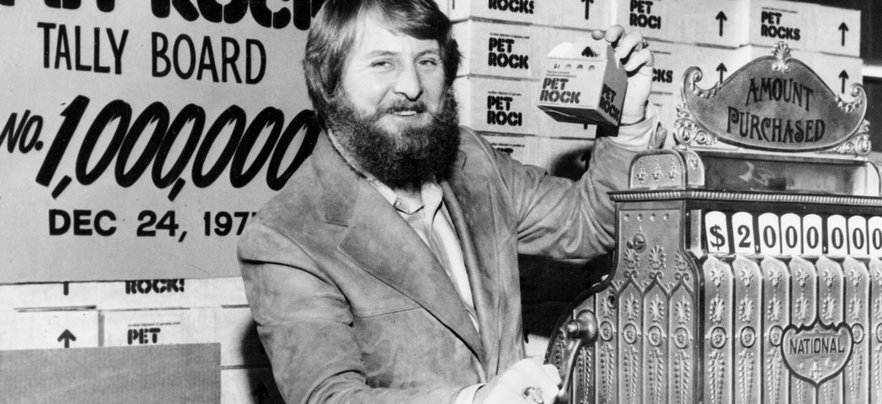
Jak vypočítat optimální cenu

Slide 13
OPTIMÁLNÍ PÁSMO
PŘÍJMY
MOC LEVNÍ = NÍZKÝ POTENCIÁL RŮSTU
MOC DRAZÍ = NÍZKÁ KONKURENCESCHOPNOST
CENA

Slide 14
Jak zdražovat?
Plošně a pravidelně
Jen novým zákazníkům
Jen těm, kterých se chcete zbavit

Slide 15
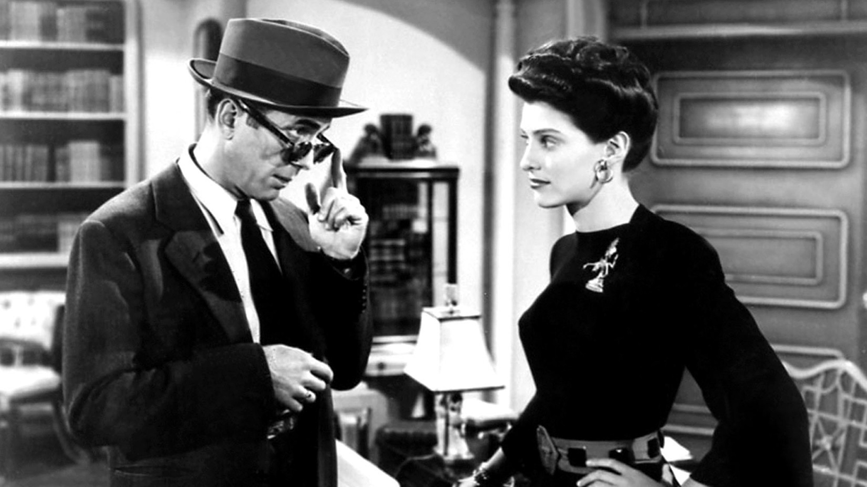

Slide 16
Zůstaňme v kontaktu
www.hannamarciniak.eu
kontakt@hannamarciniak.eu
BLOG hannamarciniak.eu/blog

Slide 17
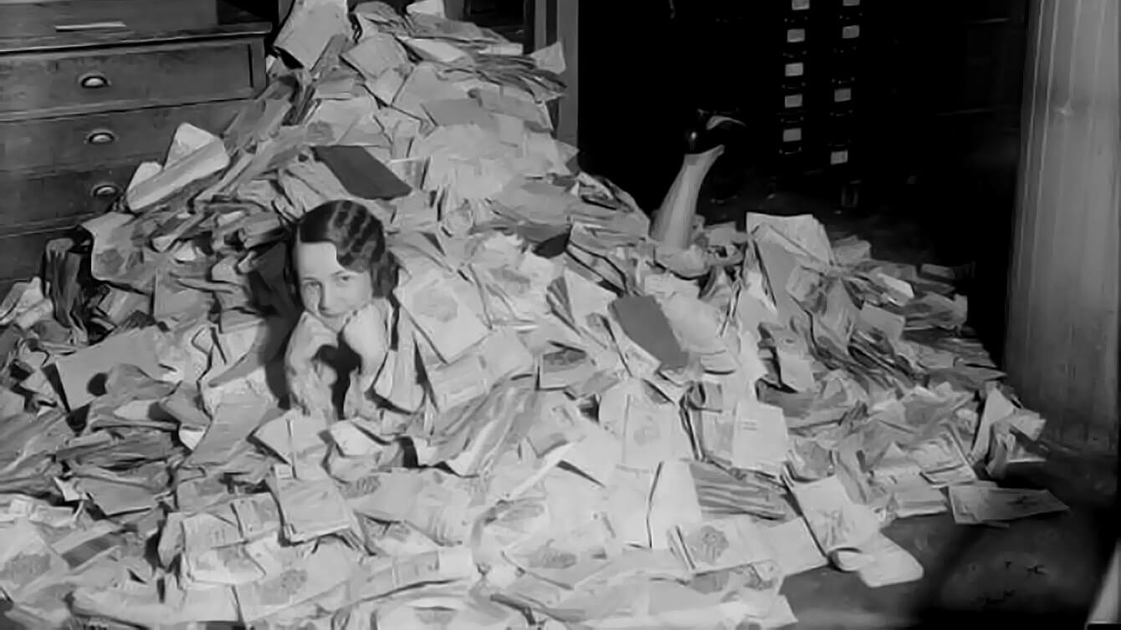

Slide 18
DÍKY ZA POZORNOST

